Slide 1
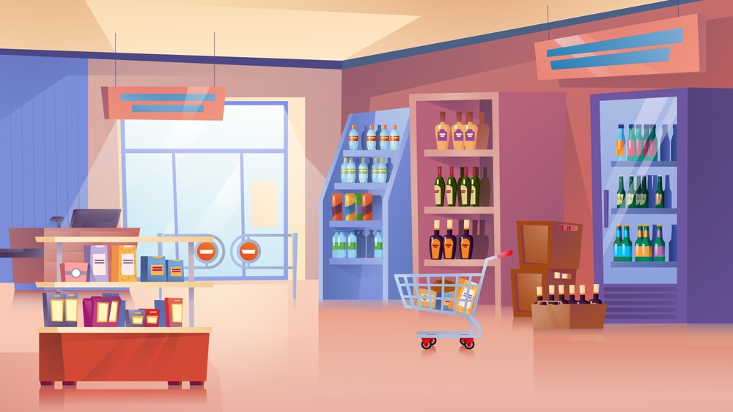




Thứ ... Ngày ... Tháng ... năm ...…

Slide 2



Slide 3



Hãy cùng lắng nghe cô giáo đọc câu hỏi và trả lời câu hỏi bằng cách giơ tay. Bạn giơ tay nhanh nhất và đưa ra đáp án đúng sẽ chiến thắng.

Slide 4






5 + 9 = ?
13
14
5
16

Slide 5
8 + 6 = ?
12
15
13
14

Slide 6
7 + 9 = ?
15
14
16
13

Slide 7


Slide 8
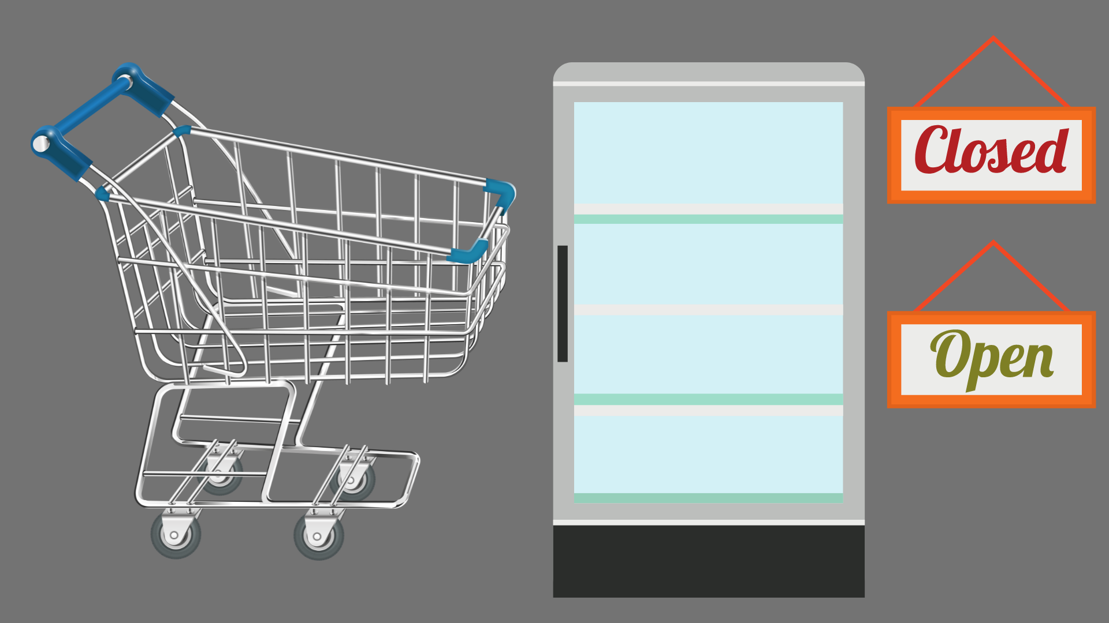
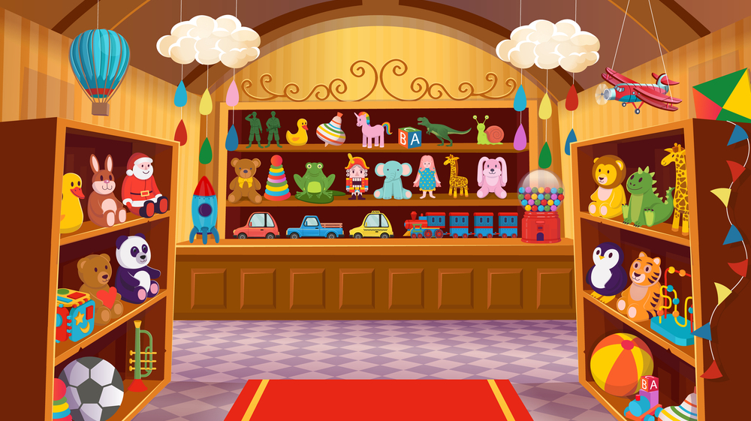



Chào các bạn! Mình đang cần tìm mua một số đồ dùng trang trí. Các bạn hãy giúp mình bằng cách giải bài tập nhé!

Slide 9

1
Số?
+ | 4 | 7 | 6 | 8 | 5 | 7
 | 8 | 6 | 9 | 4 | 6 | 5
 | 12 | ? | ? | ? | ? | ?
13
15
12
11
12

Slide 10




Slide 11
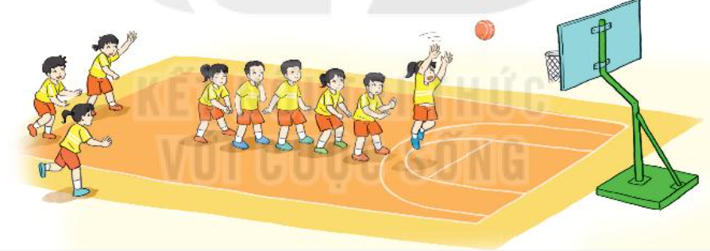
2
Có 6 bạn đang chơi bóng rổ, sau đó thêm 3 bạn chạy đến cùng chơi. Hỏi lúc đó có tất cả bao nhiêu bạn chơi bóng rổ?
Tóm tắt:
Có : 6 bạn
Thêm : 3 bạn
Có tất cả: … bạn?
Bài giải
Số bạn chơi bóng rổ có tất cả là:
6 + 3 = 9 (bạn)
Đáp số: 9 bạn.

Slide 12


Slide 13
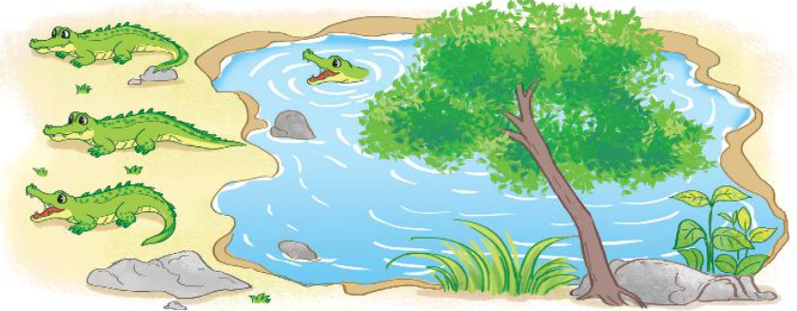
Dưới hồ nước có 15 con cá sấu, sau đó có 3 con lên bờ. Hỏi còn lại bao nhiêu con cá sấu ở dưới hồ nước?
3
Tóm tắt:
Có : 15 con cá sấu
Bớt : 3 con cá sấu
Còn lại: … con cá sấu?
Bài giải
Số con cá sấu còn lại ở dưới hồ nước là:
15 – 3 = 12 (con)
Đáp số: 12 con cá sấu.

Slide 14


Slide 15


Slide 16

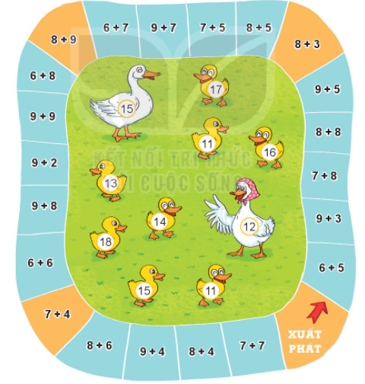
BẮT VỊT
Cách chơi:
Chơi theo nhóm.
Người chơi bắt đầu từ ô Xuất phát. Khi đến lượt, người chơi gieo xúc xắc. Đếm số chấm ở mặt trên xúc xắc rồi di chuyển số ô bằng số chấm đó. Nêu kết quả phép tính tại ô đi đến rồi bắt một con vịt ghi số bằng kết quả đó.
Trò chơi kết thúc khi bắt được 5 con vịt.

Slide 17



Slide 18
Cảm ơn các bạn đã giúp mình mua đồ ngày hôm nay nhé!

Slide 19





